Slide 1
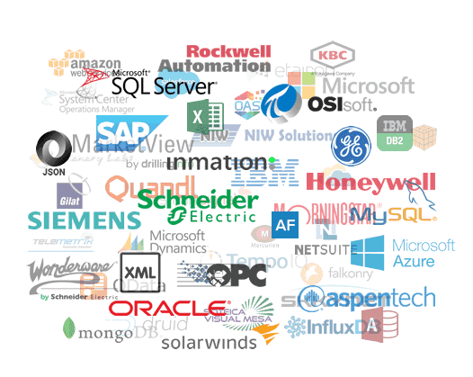
Soorten data

Slide 2
Inleiding

Slide 3
Evaluatiemoment – Algemene recap
Goede bron om python verder bij te schaven:
https://www.udemy.com/course/100-days-of-code/
Nog een leuke link:
https://pbpython.com/
Instinker: Voor de vergelijking tussen mannen & vrouwen had je de eigenlijk genoeg aan de tabel met informatie over de users.
Algemeen: Heel tevreden over resultaten; reken voor praktijk: moet je dit kunnen op data die je niet kent maar komt er veel extra programmeren/spreken met mensen bij om de data te begrijpen! Moet je vlot zijn met de dingen om snel te itereren over nieuwe visualisaties etc.

Slide 4
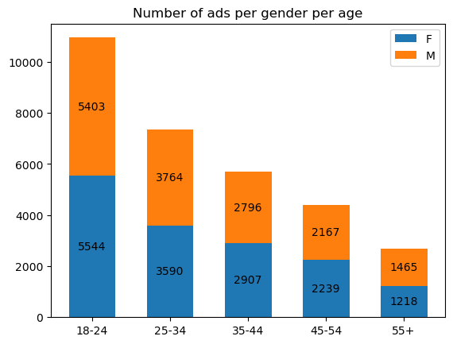
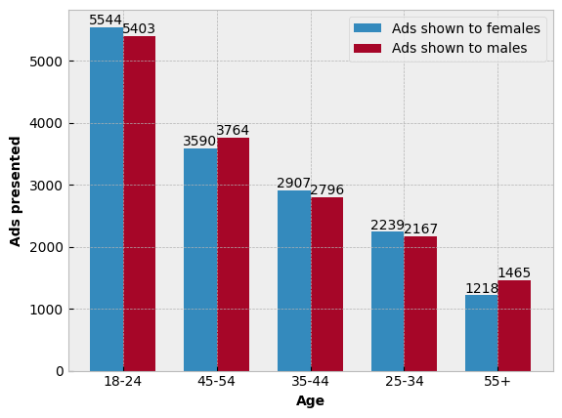

Slide 5
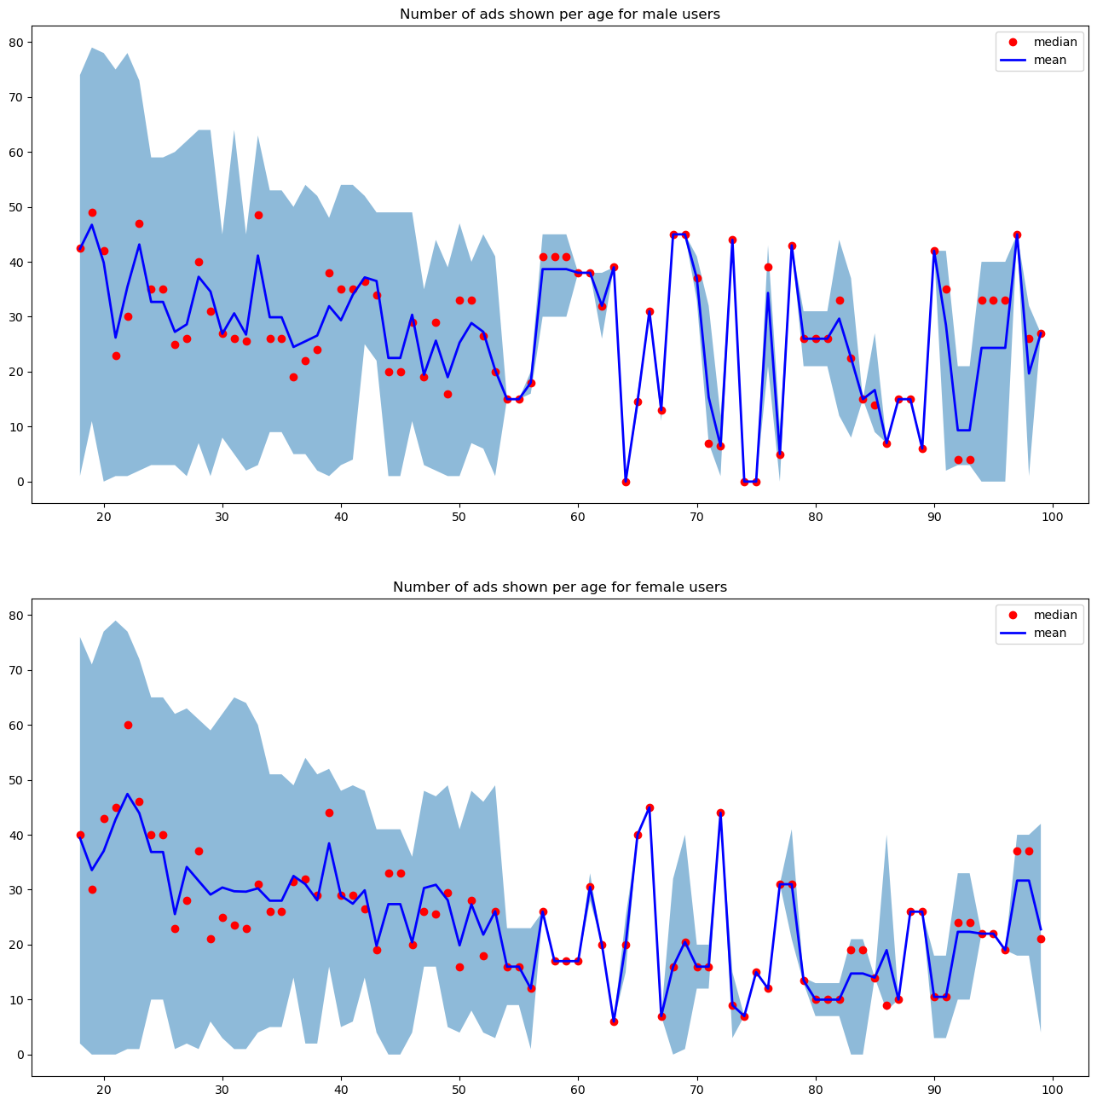

Slide 6
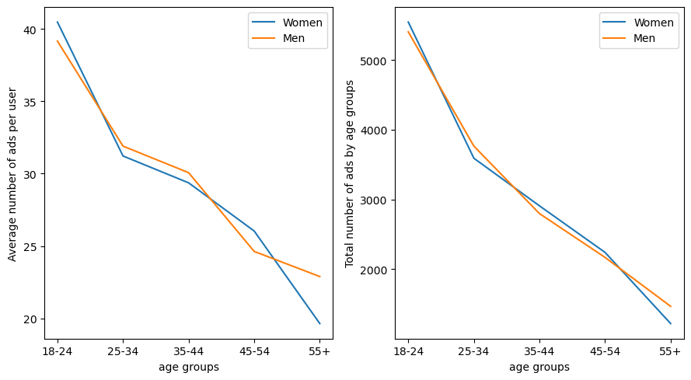

Slide 7
Wat we al kunnen
Bottom line: Jezelf kunnen behelpen met Python om met data te spelen. Weten dat alles mogelijk is; maar je er gewoon tijd moet insteken om ermee te leren werken.
Specifiek:
Algemene python (notebooks/python code/data inlezen/for/while/functies/…)
Numpy; werken met matrices met data in; willekeurige getallen genereren etc.
Pandas; werken met tabulaire data
Matplotlib (et al.); visualizeren met Python

Slide 8
Hoofd-doelen van deze module
Basis statistische concepten aanleren.
Deze concepten kunnen berekenen & uitleggen mbv voorbeelden/plots.
Bekijken hoe deze concepten terugkomen/gebruikt worden in de praktijk.

Slide 9
Wat gaan we leren in deze module
Data bekijken als een statisticus;
Welke soorten gestructureerde data bestaan er?
Wat is een “normale/gemiddelde waarde”?
Hoe kunnen we de variabiliteit van data uitdrukken?
De verdeling van numerieke data bekijken.
De verdeling van categorische data bekijken.
Wat is correlatie?
Verbanden tussen meer dan 2 variabelen

Slide 10
Wat gaan we leren in deze module
Data & sampling verdeling
Wat is random sampling & wat is sampling bias?
Selectie bias
Centrale Limietstelling & de normale verdeling.
Bootstrapping & de (on)zin van werken met verdelingen
Betrouwbaarheidsintervallen
Long tailed distributies
Poisson & gerelateerde verdelingen
Andere verdelingen (in het kort)

Slide 11
Wat gaan we leren in deze module
Statistieke experimenten
A/B testen
Hypothese testen
Resampling
Statistieke significantie & p waardes

Slide 12
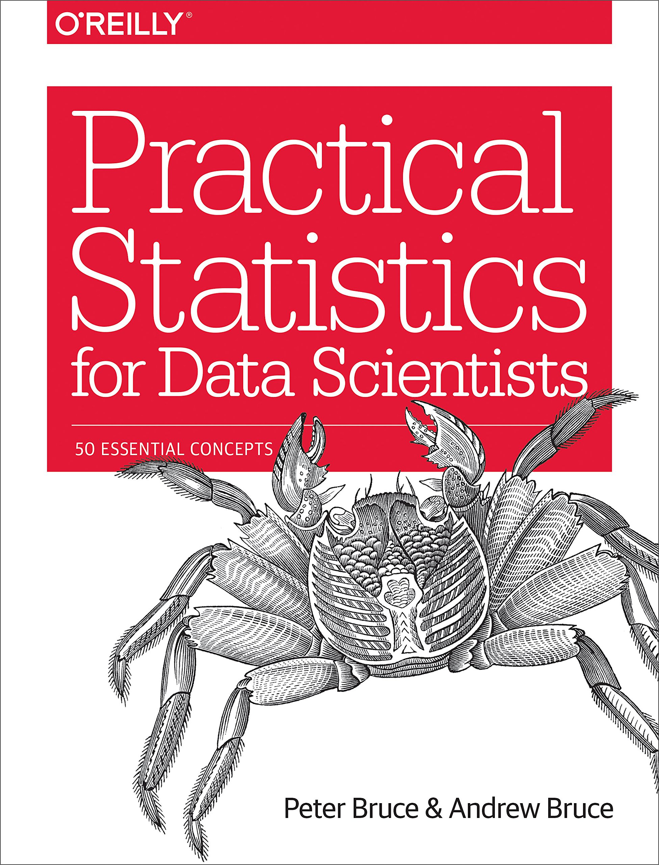
Hoofdbron
Boek practical statistics for data scientists.
Algemene link met code/data: https://github.com/gedeck/practical-statistics-for-data-scientists

Slide 13
Resources
https://github.com/gedeck/practical-statistics-for-data-scientists
Murder rate Europe by country 2020 | Statista
Interessante verzamelsite voor Business Python https://pbpython.com/

Slide 14
Tussendoortje – a day in the life
Mini project (5 dagen), learning driver preferences Prospectie “zit hier waarde in”? [No GIT]
Mini project (2 dagen), screening d-2 Stein [No GIT]
Pressure cooker (15 dagen), TA_app [met GIT]
ASML – CI/CD (Continuous Improvement Continuous Development)
Demand generator
Rampflex

Slide 15
Soorten data

Slide 16









Data bronnen

Slide 17
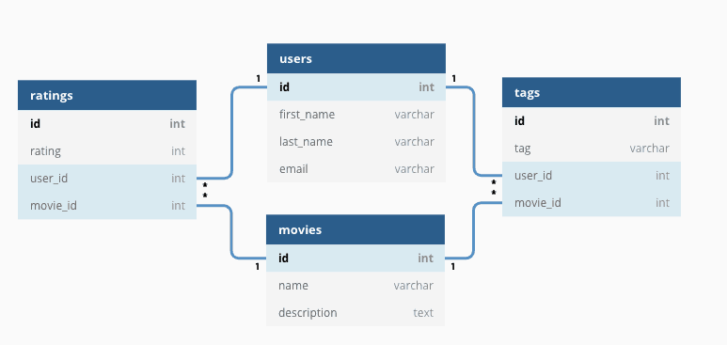
Relationiele databanken

Slide 18
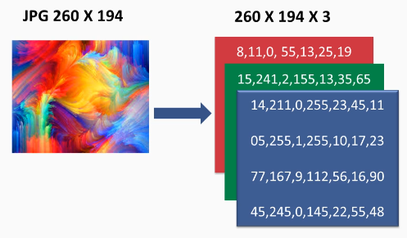
Afbeeldingen

Slide 19
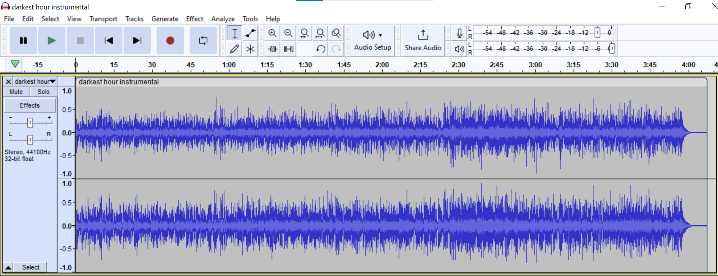
Audio

Slide 20
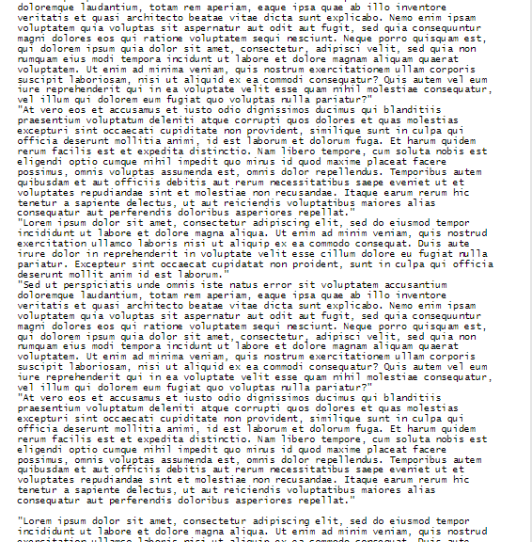
Tekst

Slide 21
Andere data formaten
Welke andere data structuren gebruiken jullie? Even bekijken hoe we hiermee kunnen werken in python!
Bvb hier te vinden:
https://www.weirdgeek.com/2018/12/common-file-formats-used-in-data-science/

Slide 22
Soorten gestructureerde data

Slide 23
Gestructureerde data
Voor we statistische analyses doen vormen we onze data typisch om tot gestructureerde data.
Definitie: Structured data is data that has a standardized format for efficient access by software and humans alike. It is typically tabular with rows and columns that clearly define data attributes. Computers can effectively process structured data for insights due to its quantitative nature.

Slide 24
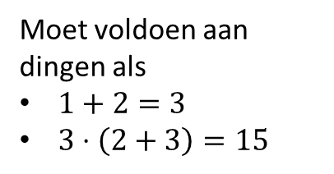
Continue data
Numerieke data
Discrete data
Moet voldoen aan dingen als
$1+2=3$
$3⋅\left(2+3\right)=15$
Gestructureerde data
Binary
Categorische data
Ordinaal
import scikit-learn as sklearn
sklearn.preprocessing.OrdinalEncoder
Niet ordinaal

Slide 25
Origine van deze gestructureerde data
Meest voorkomende:
Tabulaire data
Time Series data (typisch van sensors/IoT)
Grafen

Slide 26
Voorbeeld tabulaire data
PassengerId | Sex | Pclass | Age | Fare | Embarked | Survived
1 | male | 3 | 22 | 7.25 | S | 0
2 | female | 1 | 38 | 71.2833 | C | 1
3 | female | 3 | 26 | 7.925 | S | 1
4 | female | 1 | 35 | 53.1 | S | 1
5 | male | 3 | 35 | 8.05 | S | 0
6 | male | 3 |  | 8.4583 | Q | 0
7 | male | 1 | 54 | 51.8625 | S | 0
Oefening: Bepaal van bovenstaande kolommen welke is/zijn continu/discreet | ordinaal/niet ordinaal/binair?

Slide 27
Voorbeeld tabulaire data
Response/outcome/
dependent variable
Features/predictor
variables
PassengerId | Sex | Pclass | Age | Fare | Embarked | Survived
1 | male | 3 | 22 | 7.25 | S | 0
2 | female | 1 | 38 | 71.2833 | C | 1
3 | female | 3 | 26 | 7.925 | S | 1
4 | female | 1 | 35 | 53.1 | S | 1
5 | male | 3 | 35 | 8.05 | S | 0
6 | male | 3 |  | 8.4583 | Q | 0
7 | male | 1 | 54 | 51.8625 | S | 0
Niet ordinaal
Ordinaal
Discreet
continu
Binair
Zie data/titanic.xlsx

Slide 28
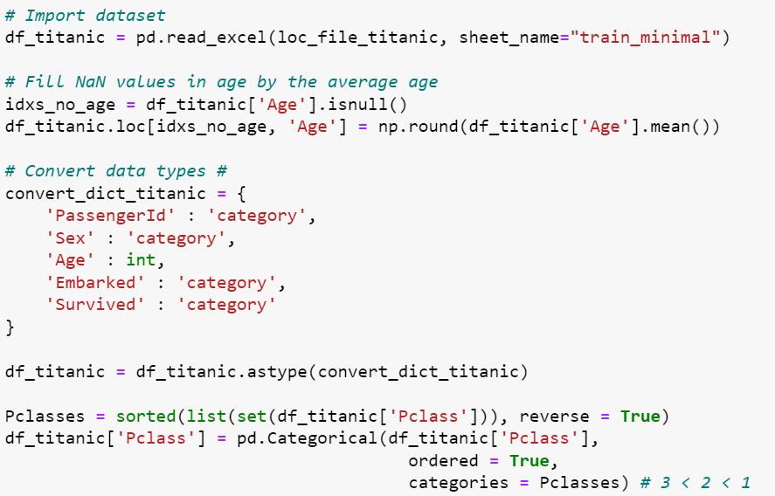
Voorbeeld tabulaire data
Bij het pre-processen is het een goede
gewoonte om ook steeds de data
types van alle kolommen goed te zetten.
Gebruik hiervoor:
.astype &
pd.Categorical
Bespreking:
welke hebben we nog niet gezien? Opmerking:
Je kan ook bij het inlezen van data het type reeds meegeven via het optionele keyword dtype.
Opmerking: Je kan controleren of iets het goede type heft gekregen via df.dtype

Slide 29
Voorbeeld Time Series data (wachttijd attractie)
datetime | SPOSTMIN
01/01/2015 07:51 | 45
01/01/2015 08:02 | 60
01/01/2015 08:05
01/01/2015 08:09 | 60
01/01/2015 08:16 | 60
01/01/2015 08:22
01/01/2015 08:23 | 60
01/01/2015 08:29 | 60
01/01/2015 08:37 | 90
Typische Source:
Sensors/Internet of Things (IoT)
Vraag: Welke sort data is datetime & SPOSTMIN?
Zie data/7_dwarfs_train.xlsx

Slide 30
Voorbeeld Graph (or network) data
Nodes | Node properties
Astro Orbiter | …
The Barnstormer | …
Bibbidi Bobbidi Boutique | …
Big Thunder Mountain Railroad | …
Buzz Lightyear's Space Ranger Spin | …
Casey Jr. Splash 'N' Soak Station | …
Casey's Corner Pianist | …
edges |  | Edge properties
Astro Orbiter | Astro Orbiter | ...
Astro Orbiter | The Barnstormer | …
Astro Orbiter | Bibbidi Bobbidi Boutique | …
Astro Orbiter | Big Thunder Mountain Railroad | …
Astro Orbiter | Buzz Lightyear's Space Ranger Spin | …
Astro Orbiter | Casey Jr. Splash 'N' Soak Station | …
Astro Orbiter | Casey's Corner Pianist | …

Slide 31
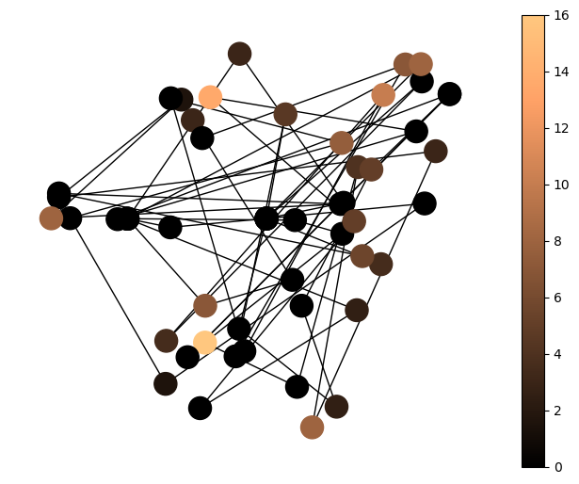
Voorbeeld Graph (or network) data

Slide 32
Dank u
voor uw aandacht

Slide 33


